Slide 1

Отборочный тур
Выйти из игры

Slide 2
12
11
1
10
2
9
3
8
4
Для Вас начинается игра
«Кто хочет стать миллионером»
7
6
5
Вопрос: Что значит сделать фонетический разбор слова. Разобрать по …
A: значению
В:составу
A:значению
C:звукам
C: звукам
Д.членам предложения
Д: членам предложения
B:составу

Slide 3



12
15 1 000 000
50:50
11
1
14 500 000
10
2
9
3
13 250 000
8
4
12 125 000
7
6
5
11 64 000
10 32 000
Зал считает, …., но зал может ошибаться
Я думаю, что С, но могу ошибаться
9 16 000
Вопрос: Какой знак нужно поставить чтобы спасти человеку жизнь: «Казнить нельзя помиловать»?
У Вас 100 очков.
Вы можете продолжить игру!
Игра закончена.
Вы набрали:
0 очков.
ВАША ИГРА ЗАКОНЧЕНА!
8 8 000
7 4 000
6 2 000
5 1 000
4 500
3 300
2 200
1 100
A: точку
С: тире
В: двоеточие
D: запятую
Выйти из игры

Slide 4
12
15 1 000 000
50:50
11
1
14 500 000
10
2
9
3
13 250 000
8
4
12 125 000
7
6
5
11 64 000
10 32 000
Я думаю, что А, но могу ошибаться.
Зал считает, ….., но зал может ошибаться.
9 16 000
8 8 000
Вопрос: Как изменяются наречия?
7 4 000
У Вас 200 очков.
Вы можете продолжить игру!
6 2 000
5 1 000
4 500
3 300
2 200
1 100
A: по временам
C: по падежам
В: не изменяются
D: по числам
Выйти из игры

Slide 5
12
15 1 000 000
50:50
11
1
14 500 000
10
2
9
3
13 250 000
8
4
12 125 000
7
6
5
11 64 000
10 32 000
Зал считает, ……, но зал может ошибаться
Я думаю, что D, но могу ошибаться
9 16 000
8 8 000
Вопрос: Кто был создателем первого русского алфавита?
7 4 000
У Вас 300 очков.
Вы можете продолжить игру!
6 2 000
5 1 000
4 500
3 300
2 200
1 100
A: Борис и Глеб
C: Кирилл и Мефодий
B: Минин и Пожарский
D: Пётр 1
Выйти из игры

Slide 6
12
15 1 000 000
50:50
11
1
14 500 000
10
2
9
3
13 250 000
8
4
12 125 000
7
6
5
11 64 000
10 32 000
Зал считает, ……, но зал может ошибаться
Я думаю, что D, но могу ошибаться
9 16 000
8 8 000
Вопрос : Самая молодая буква русского алфавита?
7 4 000
6 2 000
У Вас 500 очков.
Вы можете продолжить игру!
5 1 000
4 500
3 300
2 200
1 100
A: Ъ
C: я
B: ы
D: ё
Выйти из игры

Slide 7
12
15 1 000 000
50:50
11
1
14 500 000
10
2
9
3
13 250 000
8
4
12 125 000
7
6
5
11 64 000
10 32 000
Зал считает, ……., но зал может ошибаться
Я думаю, что В, но могу ошибаться
Игра закончена.
Вы набрали:
0 очков.
ВАША ИГРА ЗАКОНЧЕНА!
9 16 000
8 8 000
Вопрос: Какая часть речи самая малочисленная?
7 4 000
6 2 000
У Вас 1 000 очков.
Вы можете продолжить игру!
5 1 000
4 500
3 300
2 200
1 100
A: наречие
C: предлог
B: числительное
D: местоимение
Выйти из игры

Slide 8
12
15 1 000 000
50:50
11
1
14 500 000
10
2
9
3
13 250 000
8
4
12 125 000
7
6
5
11 64 000
10 32 000
Зал считает, ………, но зал может ошибаться
Я думаю, что А, но могу ошибаться
Игра закончена.
Вы набрали:
1 000 очков.
ВАША ИГРА ЗАКОНЧЕНА!
9 16 000
У Вас 2 000 очков.
Вы можете продолжить игру!
8 8 000
Вопрос: Кто составил «Толковый словарь живого великорусского языка»?
7 4 000
6 2 000
5 1 000
4 500
3 300
2 200
1 100
A: Ожегов
C: Ушинский
B: Даль
D: Чуковский
Выйти из игры

Slide 9
12
15 1 000 000
50:50
11
1
14 500 000
10
2
9
3
13 250 000
8
4
12 125 000
7
6
5
11 64 000
10 32 000
Зал считает, ………, но зал может ошибаться
Я думаю, что С, но могу ошибаться
9 16 000
8 8 000
Вопрос : Как называется искусство красиво писать?
7 4 000
6 2 000
5 1 000
4 500
3 300
2 200
1 100
A: пиктография
C: клинопись
B: каллиграфия
D: скоропись
Выйти из игры

Slide 10
12
15 1 000 000
50:50
11
1
14 500 000
10
2
9
3
13 250 000
8
4
12 125 000
7
6
5
11 64 000
10 32 000
Я думаю, что А, но могу ошибаться
Зал считает, …….., но зал может ошибаться
9 16 000
8 8 000
Вопрос : Укажите неверное согласование слов.
7 4 000
Игра закончена.
Вы набрали:
1 000 очков
ВАША ИГРА ЗАКОНЧЕНА!
У Вас 8 000 очков.
Вы можете продолжить игру!
6 2 000
5 1 000
4 500
3 300
2 200
1 100
A: крепкий кофе
C: красивая тюль
B: круглый сирота
D: смешной кенгуру
Выйти из игры

Slide 11
12
15 1 000 000
50:50
11
1
14 500 000
10
2
9
3
13 250 000
У Вас 16 000 очков.
Вы можете продолжить игру!
8
4
12 125 000
7
6
5
11 64 000
Я думаю, что С, но могу ошибаться
10 32 000
Зал считает, ………, но зал может ошибаться
9 16 000
8 8 000
Вопрос: Какую записку оставил Винни-Пух на дверях своего домика для Кристофера Робина?
7 4 000
6 2 000
5 1 000
4 500
3 300
2 200
1 100
A: щасвирнус
C: буду нискоро
B: я ушол
D:приходи зафтра
Выйти из игры

Slide 12
12
15 1 000 000
50:50
11
1
14 500 000
10
2
9
3
13 250 000
8
4
12 125 000
7
6
5
11 64 000
10 32 000
Зал считает…….., но может ошибаться
Я думаю, что А, но могу ошибаться
У Вас 32 000 очков.
Вы можете продолжить игру!
9 16 000
Игра закончена.
Вы набрали:
1 000 очков.
ВАША ИГРА ЗАКОНЧЕНА!
8 8 000
Вопрос: Укажите пример с ошибкой в образовании формы слова.
7 4 000
6 2 000
5 1 000
4 500
3 300
2 200
1 100
A: нет мест
C: беги скорее
B: несколько яблок
D: много делов
Выйти из игры

Slide 13
12
15 1 000 000
50:50
11
1
14 500 000
10
2
9
3
13 250 000
8
4
12 125 000
7
6
5
11 64 000
10 32 000
Зал считает, ………., но зал может ошибаться
Я думаю, что В, но могу ошибаться
Игра закончена.
Вы набрали:
32 000 очков.
ВАША ИГРА ЗАКОНЧЕНА!
9 16 000
У Вас 64 000 очков.
Вы можете продолжить игру!
8 8 000
Вопрос: Как называется наука, изучающая происхождение слов?
7 4 000
6 2 000
5 1 000
4 500
3 300
2 200
1 100
A: фразеология
C: этимология
B: лингвистика
D: языкознание
Выйти из игры

Slide 14
12
15 1 000 000
50:50
11
1
14 500 000
10
2
9
3
13 250 000
3
У Вас 125 000 очков.
Вы можете продолжить игру!
8
4
12 125 000
7
6
5
11 64 000
Игра закончена.
Вы набрали:
32 000 очков.
ВАША ИГРА ЗАКОНЧЕНА!
10 32 000
Я думаю, A: Китай, но могу ошибаться
Зал считает, D: Мексика, но зал может ошибаться
9 16 000
8 8 000
Вопрос: Какое крылатое выражение означает не существующий в природе продукт, нечто неслыханное, невозможное, предел желаний?
7 4 000
6 2 000
5 1 000
4 500
3 300
2 200
1 100
A: рог изобилия
C: журавль в небе
B: птичье молоко
D: манна небесная
Выйти из игры

Slide 15
12
15 1 000 000
50:50
11
1
14 500 000
10
2
9
3
13 250 000
У Вас 250 000 очков.
Вы можете продолжить игру!
8
4
12 125 000
7
6
5
11 64 000
10 32 000
Зал считает, …….., но зал может ошибаться
Я думаю, что А, но могу ошибаться
9 16 000
8 8 000
Вопрос: какой глагол стоит в неопределенной форме?
7 4 000
6 2 000
5 1 000
4 500
3 300
2 200
1 100
A: нести
C: смеётся
B: плавали
D: берёг
Выйти из игры

Slide 16
12
15 1 000 000
50:50
11
1
14 500 000
10
2
9
3
13 250 000
8
4
12 125 000
7
6
5
11 64 000
У Вас 500 000 очков.
Вы можете продолжить игру!
Игра закончена.
Вы набрали:
32 000 очков.
ВАША ИГРА ЗАКОНЧЕНА!
10 32 000
Зал считает, …….., но зал может ошибаться
Я думаю, что С, но могу ошибаться
9 16 000
8 8 000
Вопрос: Какое существительное имеет форму только множественного числа?
7 4 000
6 2 000
5 1 000
4 500
3 300
2 200
1 100
A: картины
C: шторы
B: чернила
D: студенты
Выйти из игры

Slide 17

12
15 1 000 000
50:50
11
1
14 500 000
10
2
Поздравляем!
Вы стали миллионером!
9
3
13 250 000
8
4
12 125 000
7
6
5
11 64 000
10 32 000
Я думаю, что А, но могу ошибаться
Зал считает, …….., но зал может ошибаться
Игра закончена.
Вы набрали:
32 000 очков.
ВАША ИГРА ЗАКОНЧЕНА!
9 16 000
8 8 000
Вопрос: Гюго послал своему издателю письмо, где стоял только «?». Что получил писатель в ответ?
7 4 000
6 2 000
5 1 000
4 500
3 300
2 200
1 100
A: чистый лист бумаги
C: !
B: ё
D: да
Выйти из игры

Slide 18
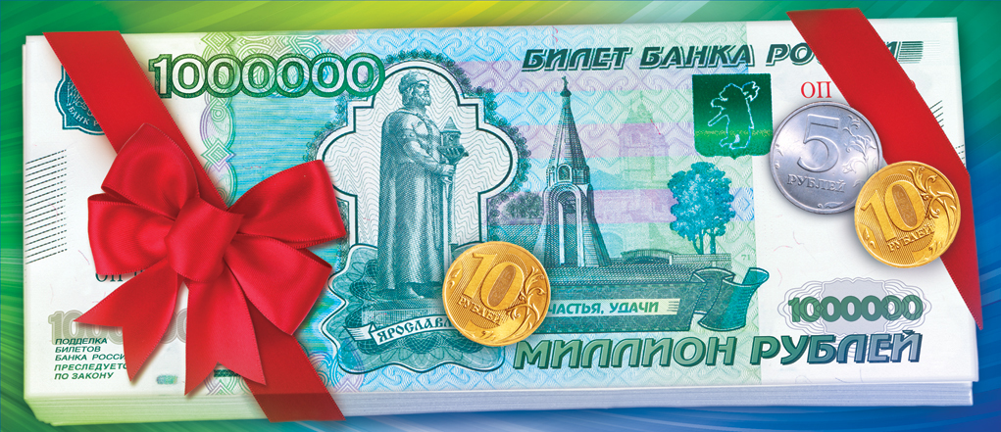
Поздравляем!

